Slide 1
Μέσα Θέρμανσης
Νίκη Ευαγόρου
Νηπιαγωγείο Ριζοκαρπάσου
2020-2021

Slide 2
Παρατήρηση και περιγραφή της εικόνας
Ζητούμε από τα παιδιά να παρατηρήσουν και να περιγράψουν την εικόνα.
Πώς νιώθει το κορίτσι στην εικόνα;
Γιατί νομίζεται ότι νιώθει έτσι;
Εσείς τι κάνετε όταν κρυώνετε;

Slide 3
Σημειώνουμε τις απαντήσεις των παιδιών

Slide 4
Τα μέσα που χρησιμοποιούμε για να ζεσταθούμε ονομάζονται Μέσα Θέρμανσης

Slide 5
Σόμπα με ξύλα

Slide 6
Σόμπα υγραερίου

Slide 7
Ηλεκτρική σόμπα

Slide 8
Σόμπα πετρελαίου

Slide 9
Τζάκι

Slide 10
Θέρμανση Πετρελαίου

Slide 11
Ενδο-δαπέδια θέρμανση

Slide 12
Αερόθερμο

Slide 13
Κλιματιστικό

Slide 14
Πώς λειτουργούν

Slide 15
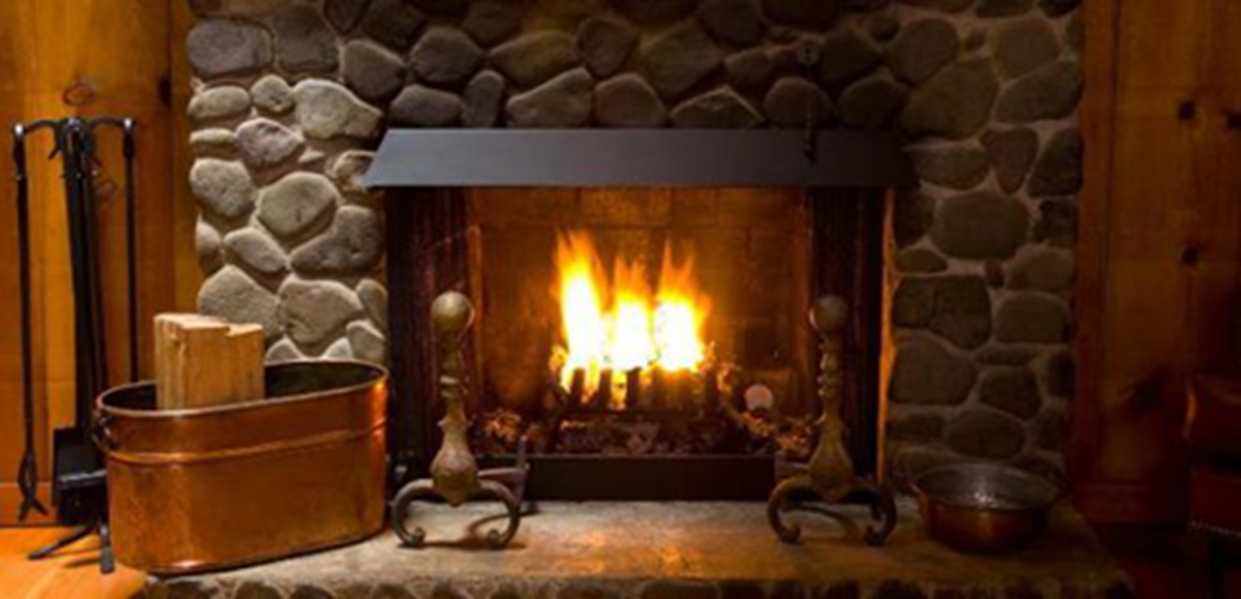
Με Ξύλα

Slide 16
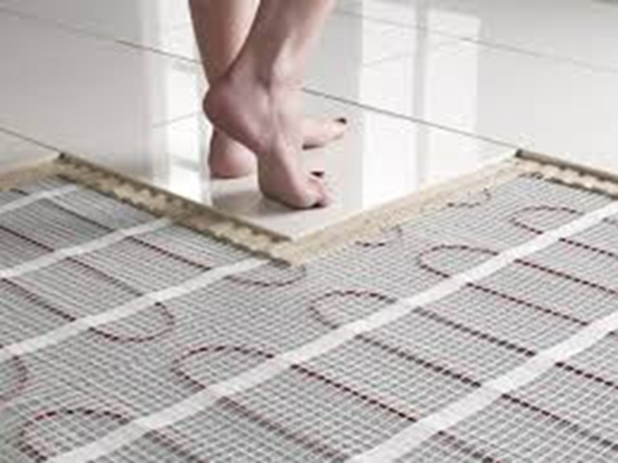
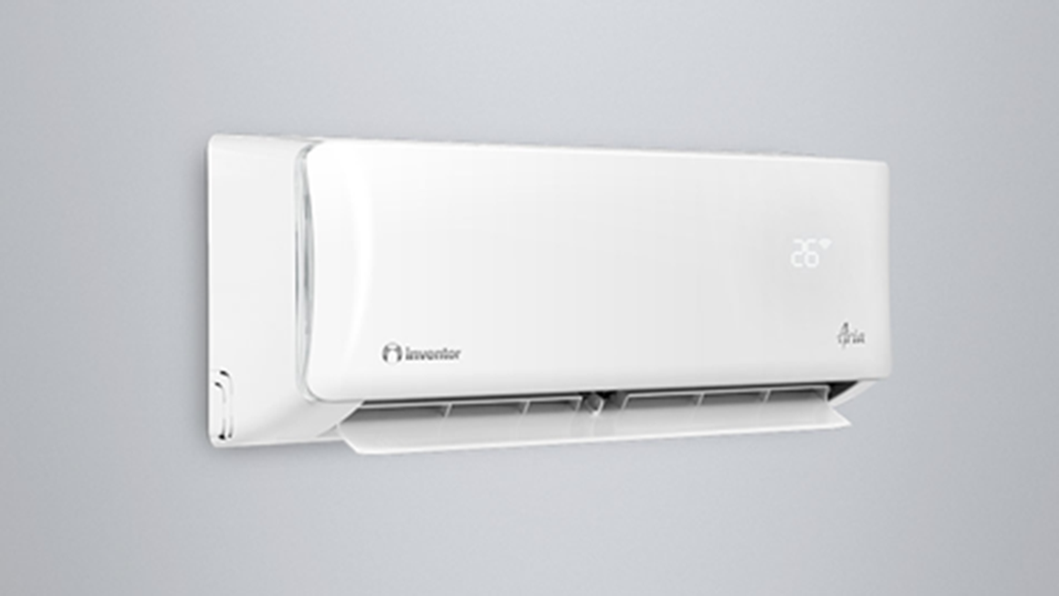
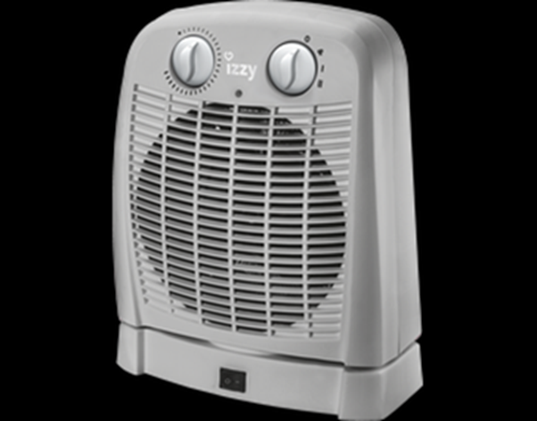
Με ρεύμα

Slide 17
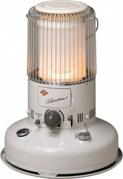
Με πετρέλαιο

Slide 18
Με υγραέριο

